Slide 1
Мини – музей
«Белоствольная берёзка – символ родины моей»
(в рамках парциальной программы «Ребёнок в масштабе времени»)
НСО, Новосибирский район, п. Краснообск,
МАДОУ – детский сад «Колосок», группа «Берёзка»,
Воспитатели: Ворончихина И.И.
Ягупова Н.В.
Ноябрь 2019г.

Slide 2
Цель: приобщение детей к русской культуре через знакомство с символом России – русской берёзкой.
Задачи: познакомить детей с берёзкой, как символом страны.
Формировать представления о жизни растения, его развитии.
Развивать у детей познавательный интерес, желание наблюдать, исследовать.

Slide 3
Формы работы.
Беседа «Что я знаю о берёзе»
Выставка фотографий «Берёза во все времена года»
Заучивание стихов русских поэтов о берёзе.
Рисование «Родная берёзка»
Оформление стенда «Берёзовое царство – лучшее лекарство»
Моделирование одежды «Дом моды «Берёзка».
Организация лаборатории.
Прогулка-открытие «Почему берёзку называют белоствольной?»
9. Дидактическая игра «Найди листок
берёзы», «С кем дружит берёза?»,
«Что сначала, что потом»
. 10. Подвижные игры «Беги к берёзе»,
«Венок».

Slide 4
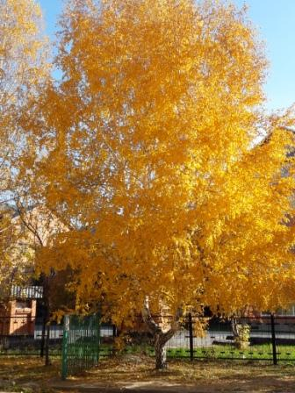
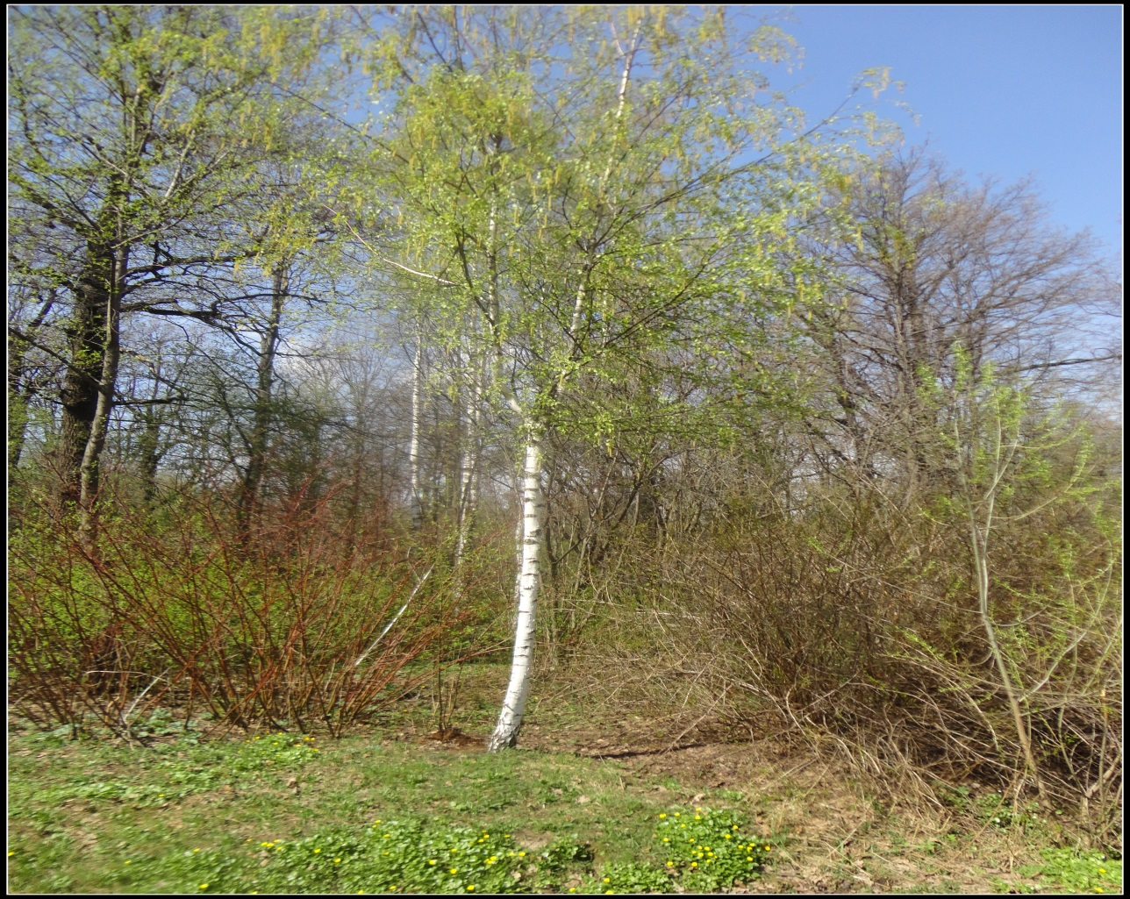
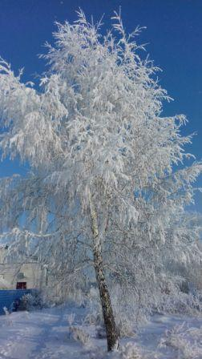
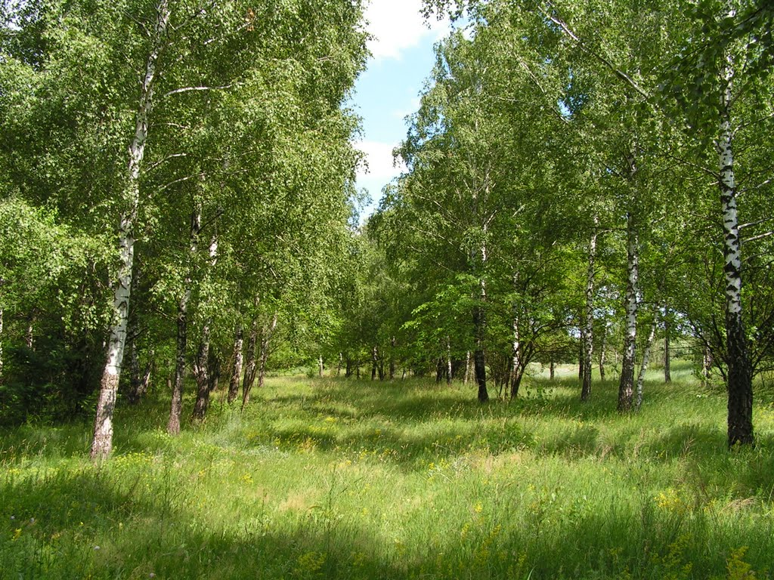
Выставка фотографий «Берёза во все времена года»

Slide 5
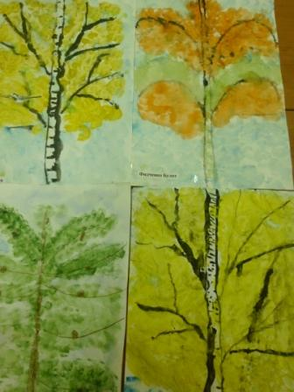
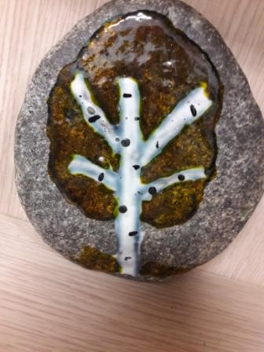
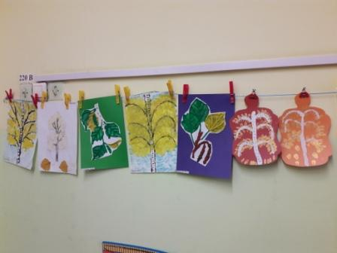
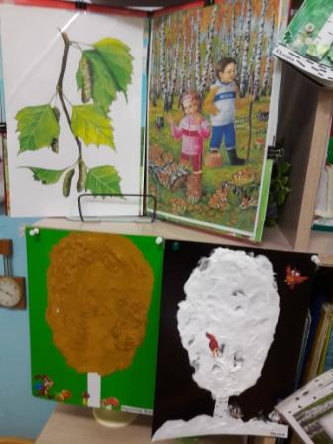
Рисование
«Родная берёзка»

Slide 6
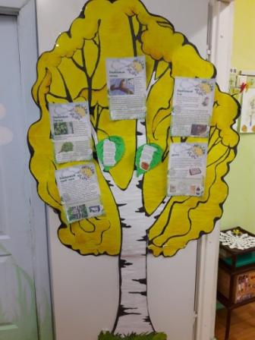
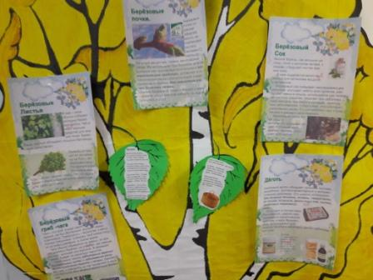
Оформление стенда «Берёзовое царство – лучшее лекарство»

Slide 7
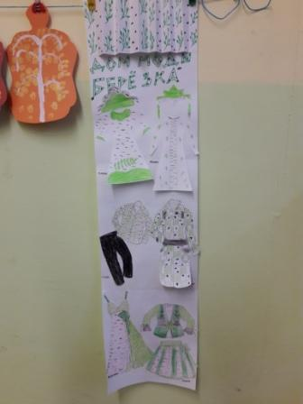
Моделирование одежды «Дом моды «Берёзка»

Slide 8
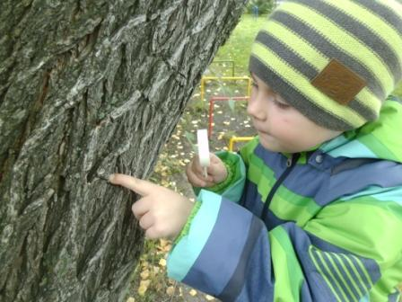
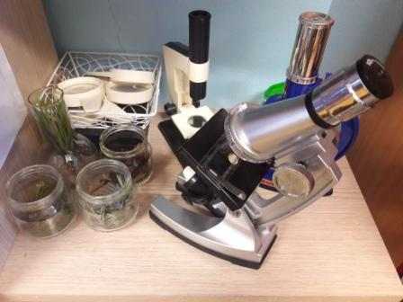
Организация лаборатории

Slide 9
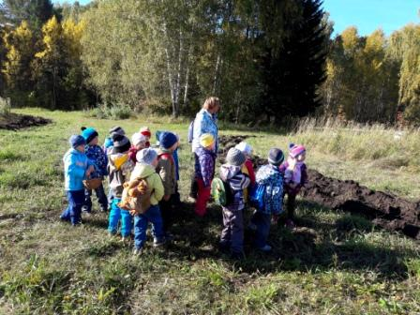
Прогулка-открытие «Почему берёзку называют белоствольной?»

Slide 10
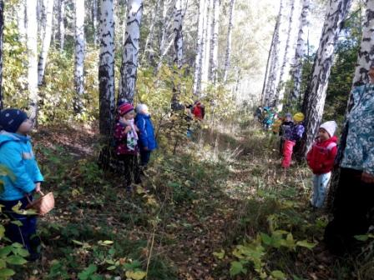
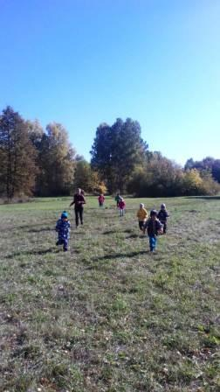
Подвижные игры «Беги к берёзе»,
«Венок».

